Slide 1

성경
| Today's
Bible Verses
봉독
마태복음 8장 5~ 13절

Slide 2
5절
예수께서 가버나움에 들어가시니
한 백부장이 나아와 간구하여
마태복음 8장 5~13절

Slide 3
6절
이르되 주여 내 하인이
중풍병으로 집에 누워 몹시 괴로워하나이다
마태복음 8장 5~13절

Slide 4
7절
이르시되 내가 가서 고쳐 주리라
마태복음 8장 5~13절

Slide 5
8절
백부장이 대답하여 이르되
주여 내 집에 들어오심을
나는 감당하지 못하겠사오니
다만 말씀으로만 하옵소서
그러면 내 하인이 낫겠사옵나이다
마태복음 8장 5~13절

Slide 6
9절
나도 남의 수하에 있는 사람이요
내 아래에도 군사가 있으니
이더러 가라 하면 가고 저더러 오라 하면 오고
내 종더러 이것을 하라 하면 하나이다
마태복음 8장 5~13절

Slide 7
10절
예수께서 들으시고 놀랍게 여겨
따르는 자들에게 이르시되
내가 진실로 너희에게 이르노니
이스라엘 중 아무에게서도
이만한 믿음을 보지 못하였노라
마태복음 8장 5~13절

Slide 8
11절
또 너희에게 이르노니
동 서로부터 많은 사람이 이르러
아브라함과 이삭과 야곱과 함께 천국에 앉으려니와
마태복음 8장 5~13절

Slide 9
12절
그 나라의 본 자손들은
바깥 어두운 데 쫓겨나 거기서 울며
이를 갈게 되리라
마태복음 8장 5~13절

Slide 10
13절
예수께서 백부장에게 이르시되 가라
네 믿은 대로 될지어다 하시니
그 즉시 하인이 나으니라
마태복음 8장 5~13절

Slide 11
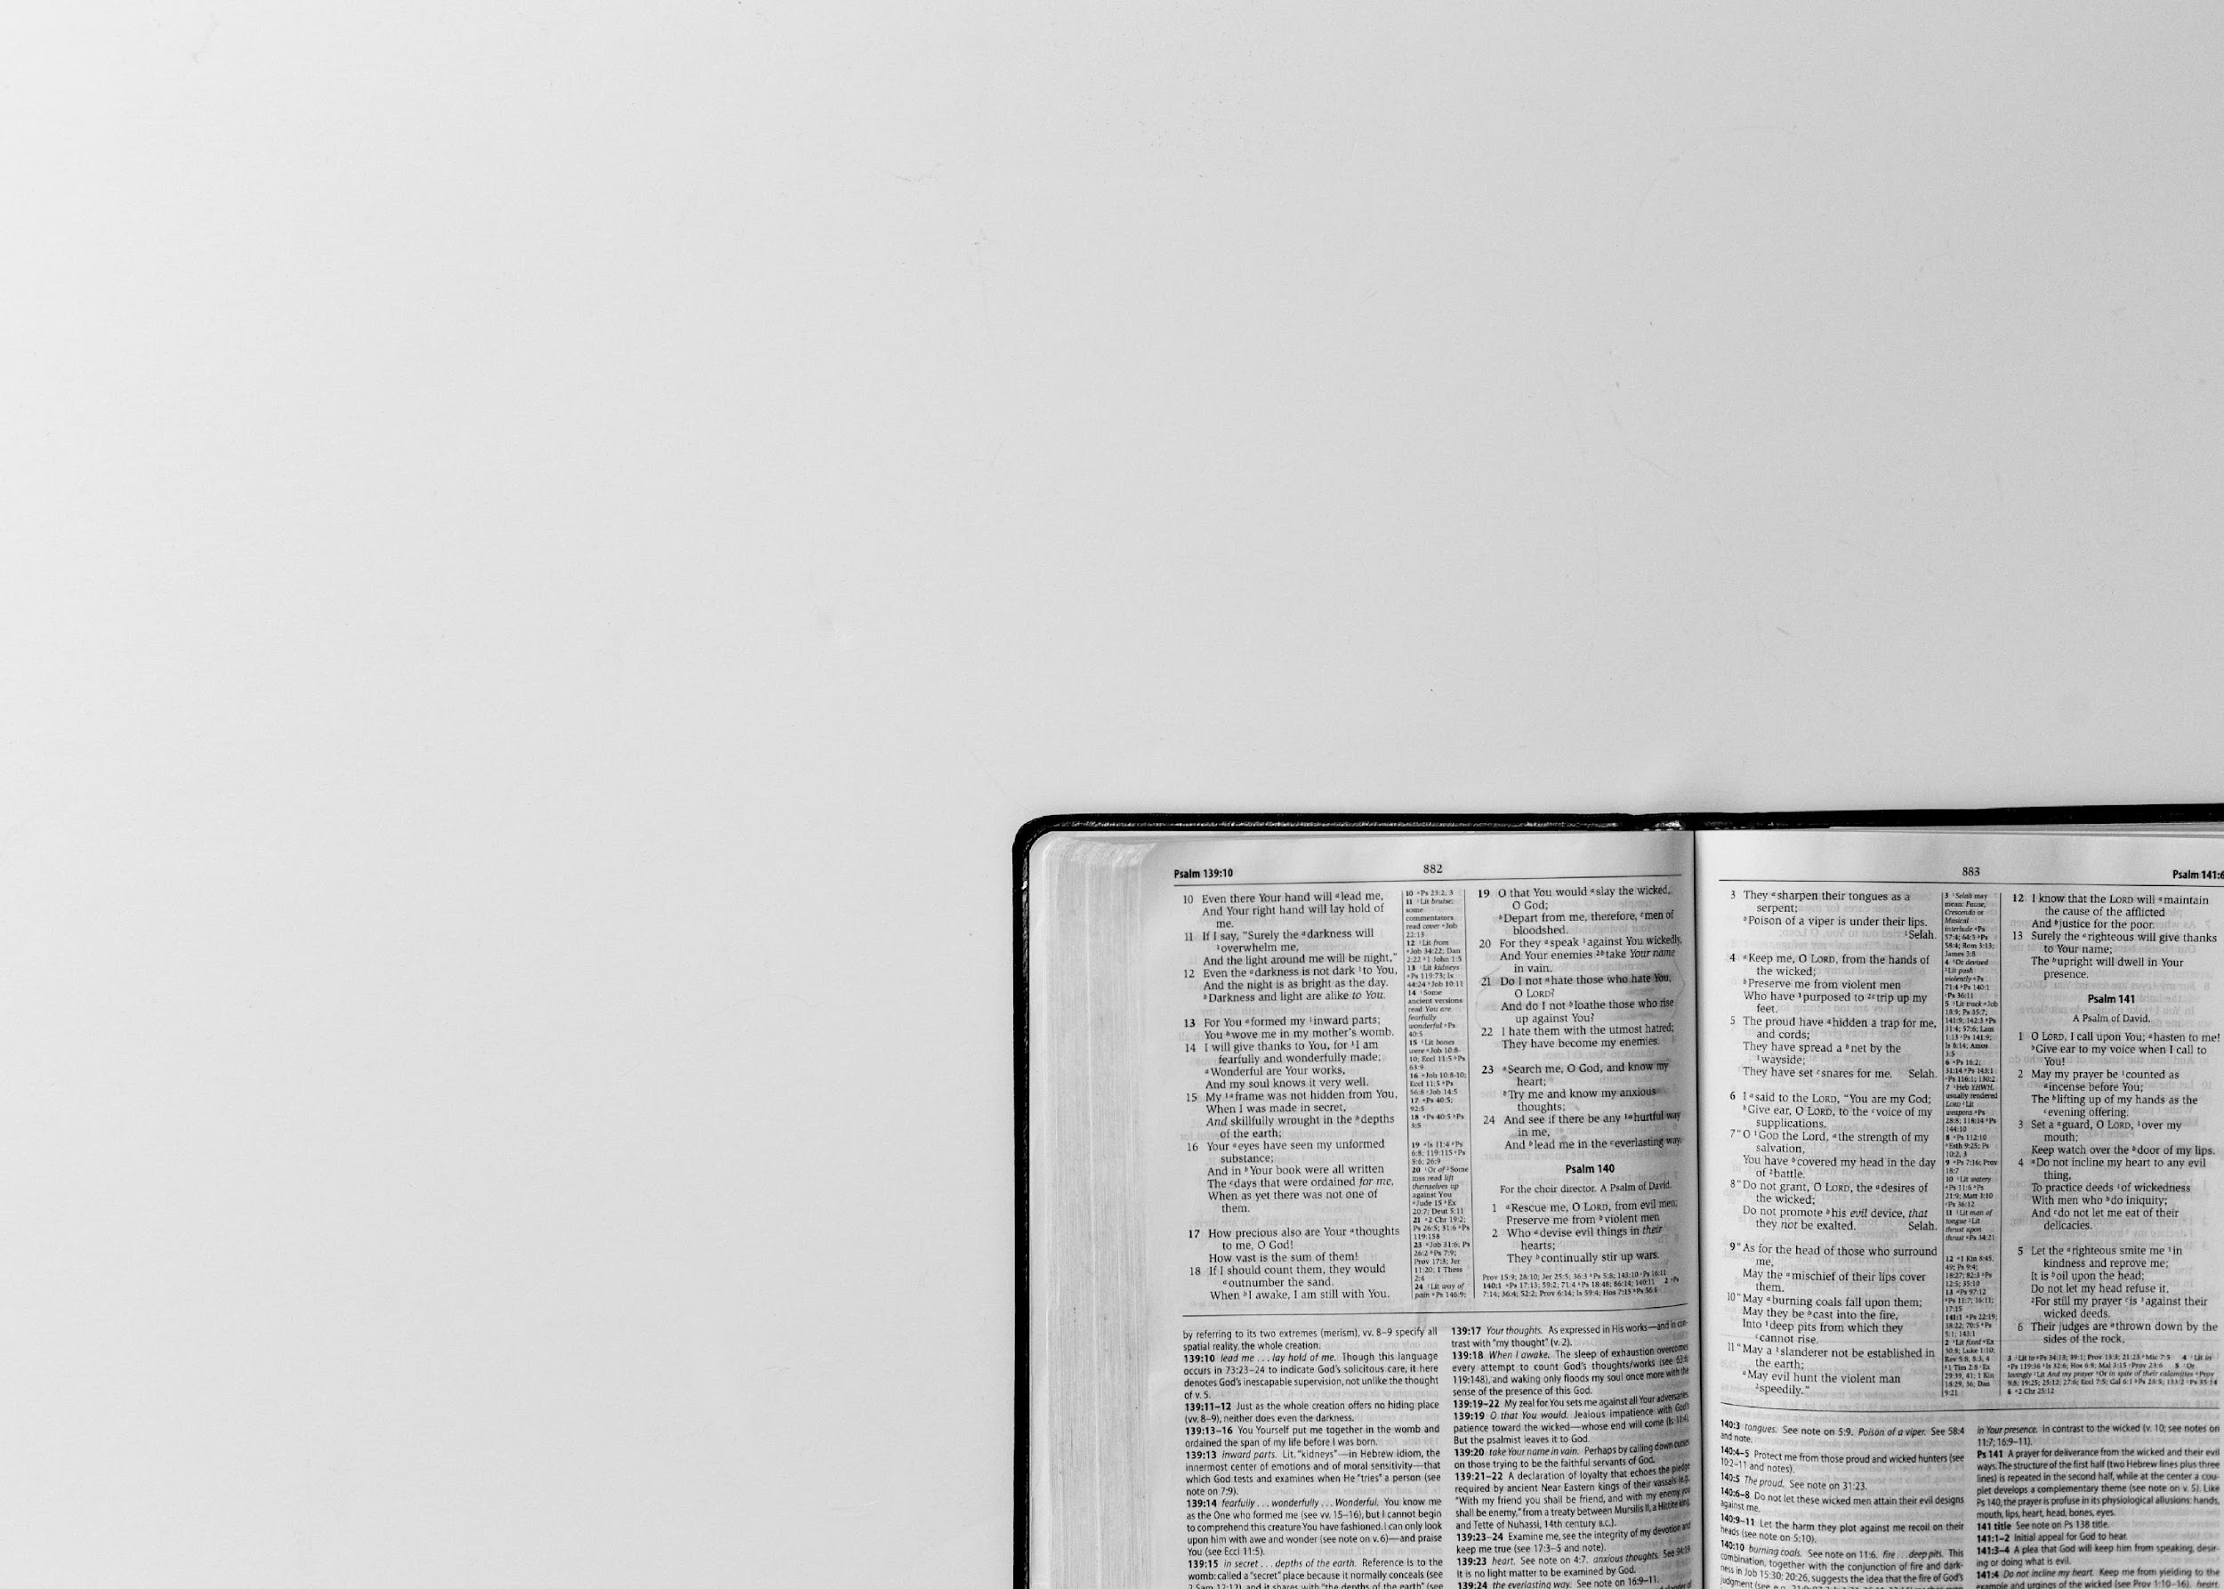
말
“권리포기”
박박 사랑해
마태복음 8장 5~13절
|Preach
the word
씀

Slide 12
예수님을 위해서
어디까지 포기할 수 있습니까? (8절)

Slide 13
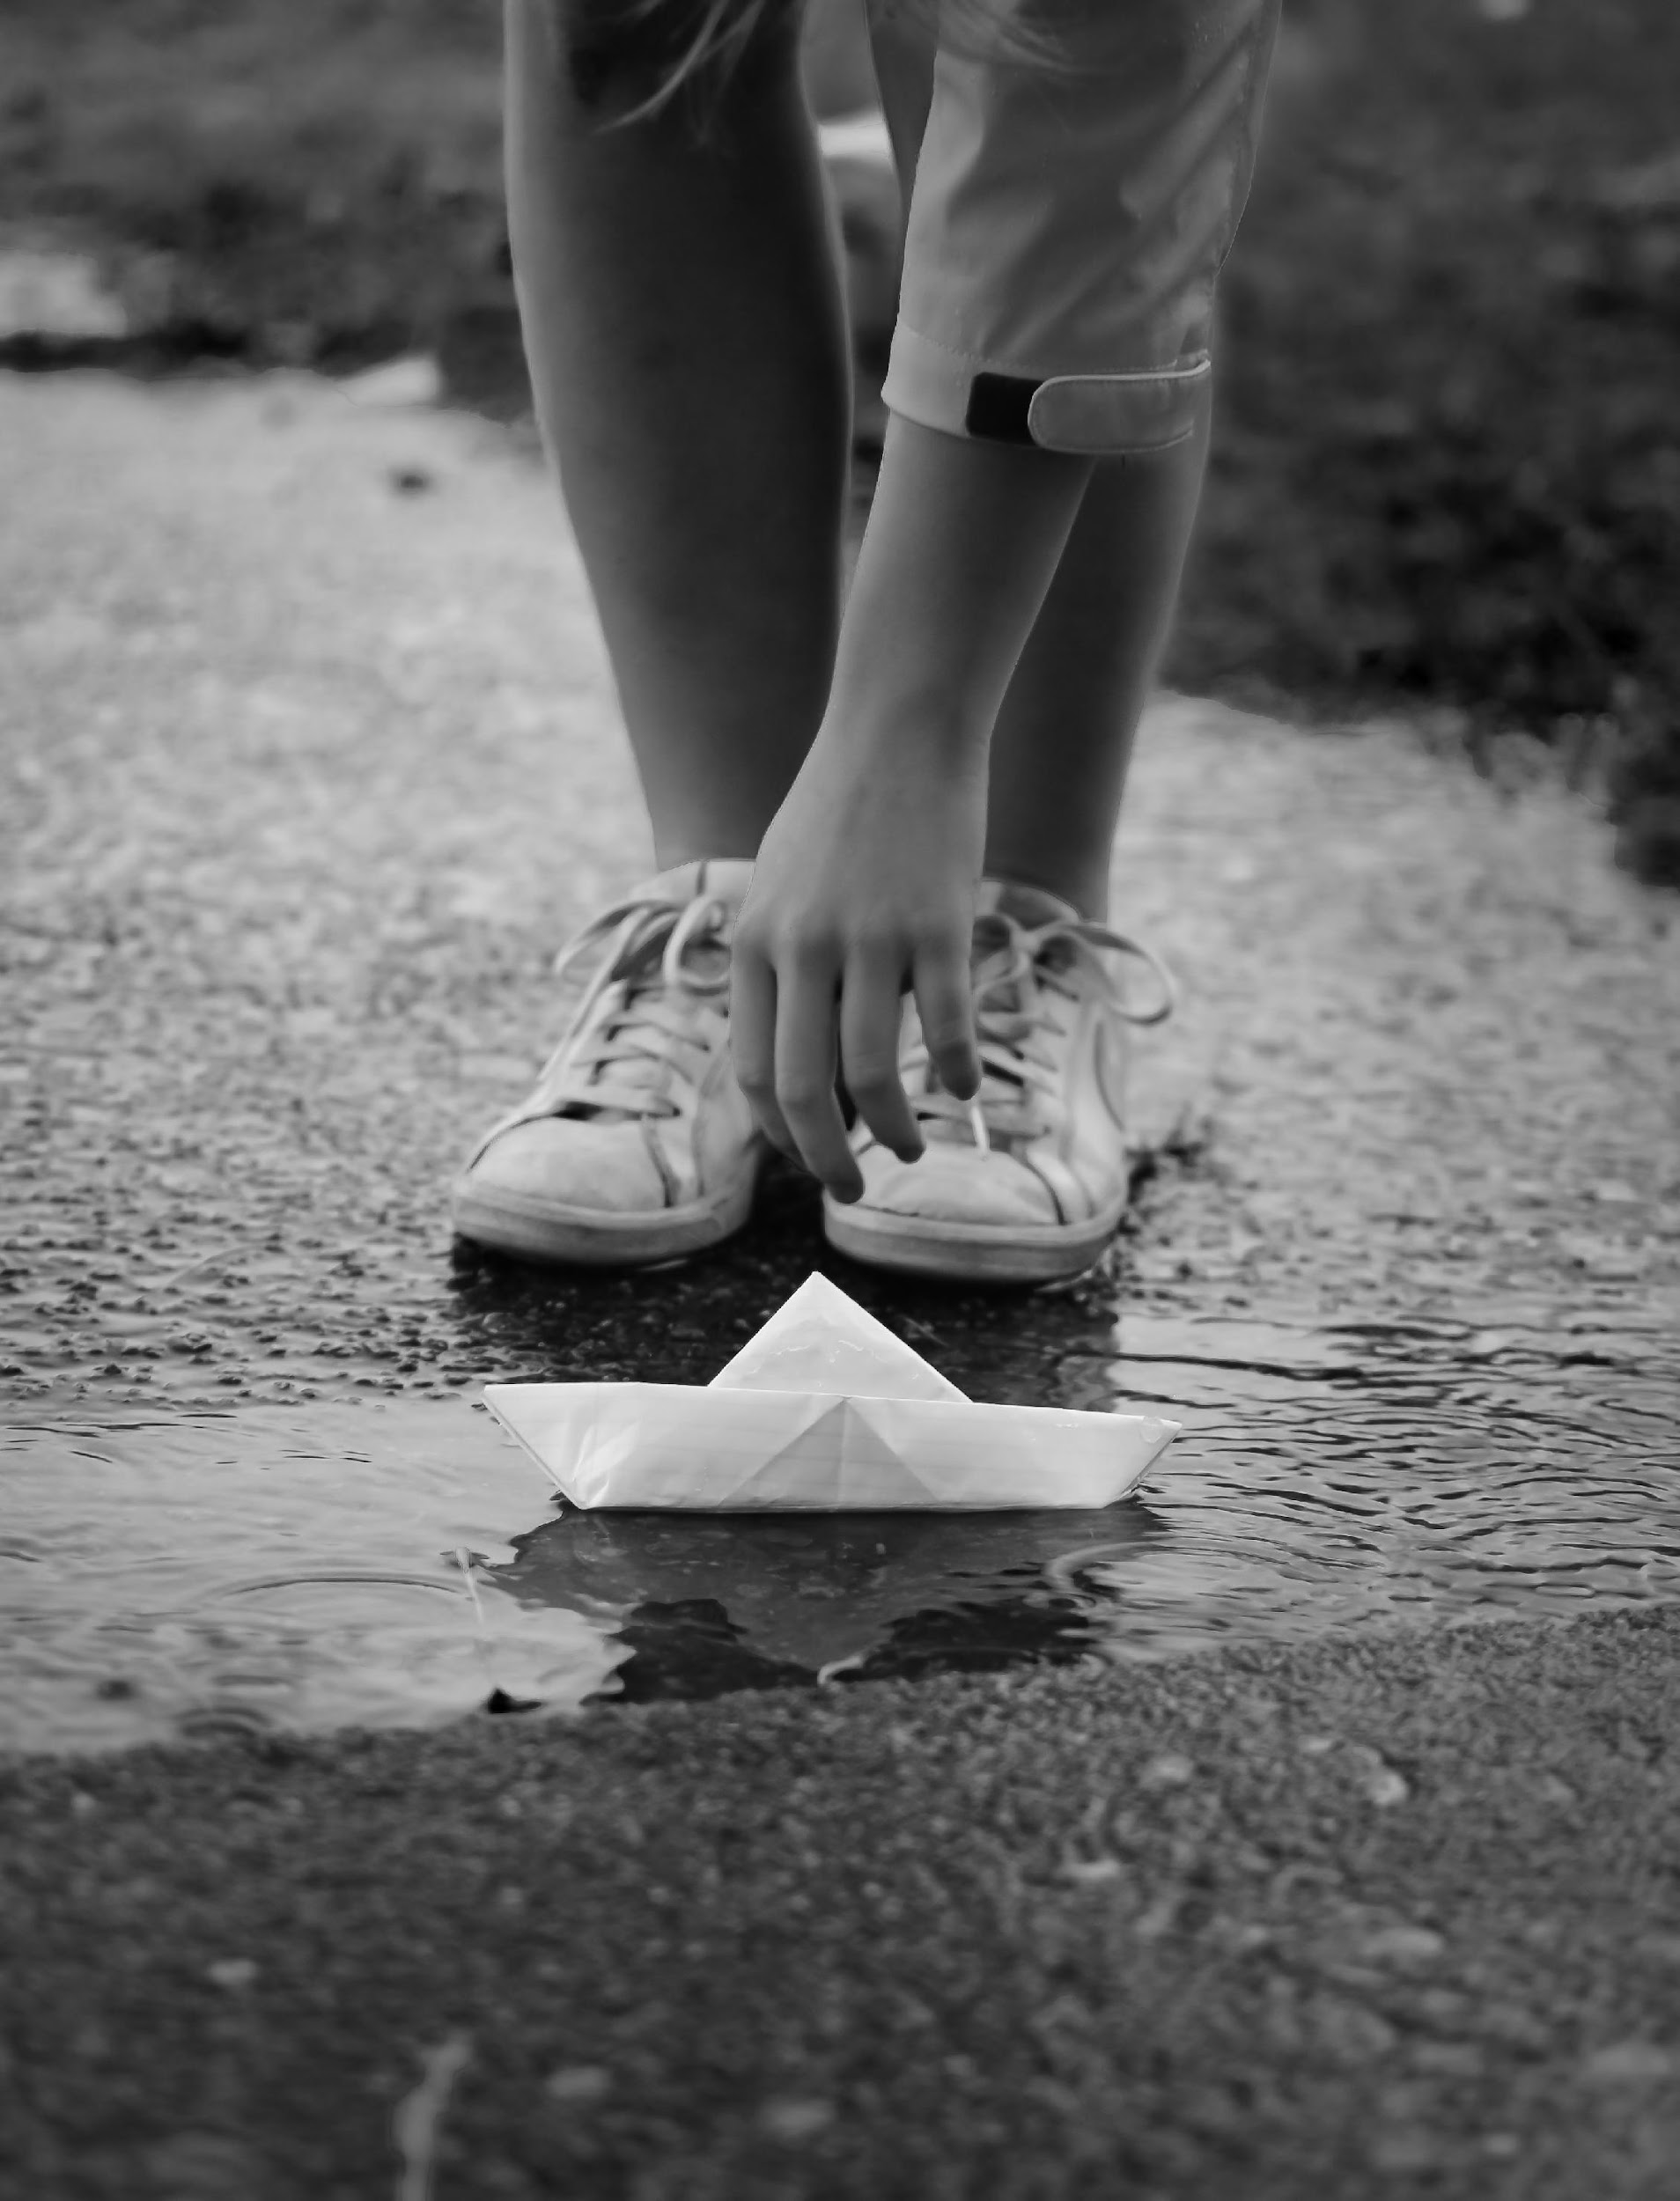
내 것을 포기할 때 기적은 일어납니다. (8절)

Slide 14
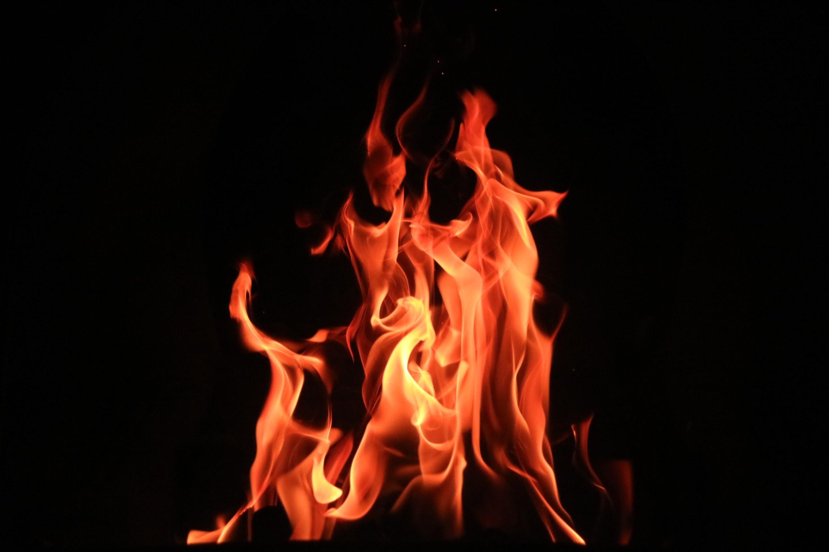
예수님의 말씀을 통해
능력이 나타납니다.(13절)

Slide 15
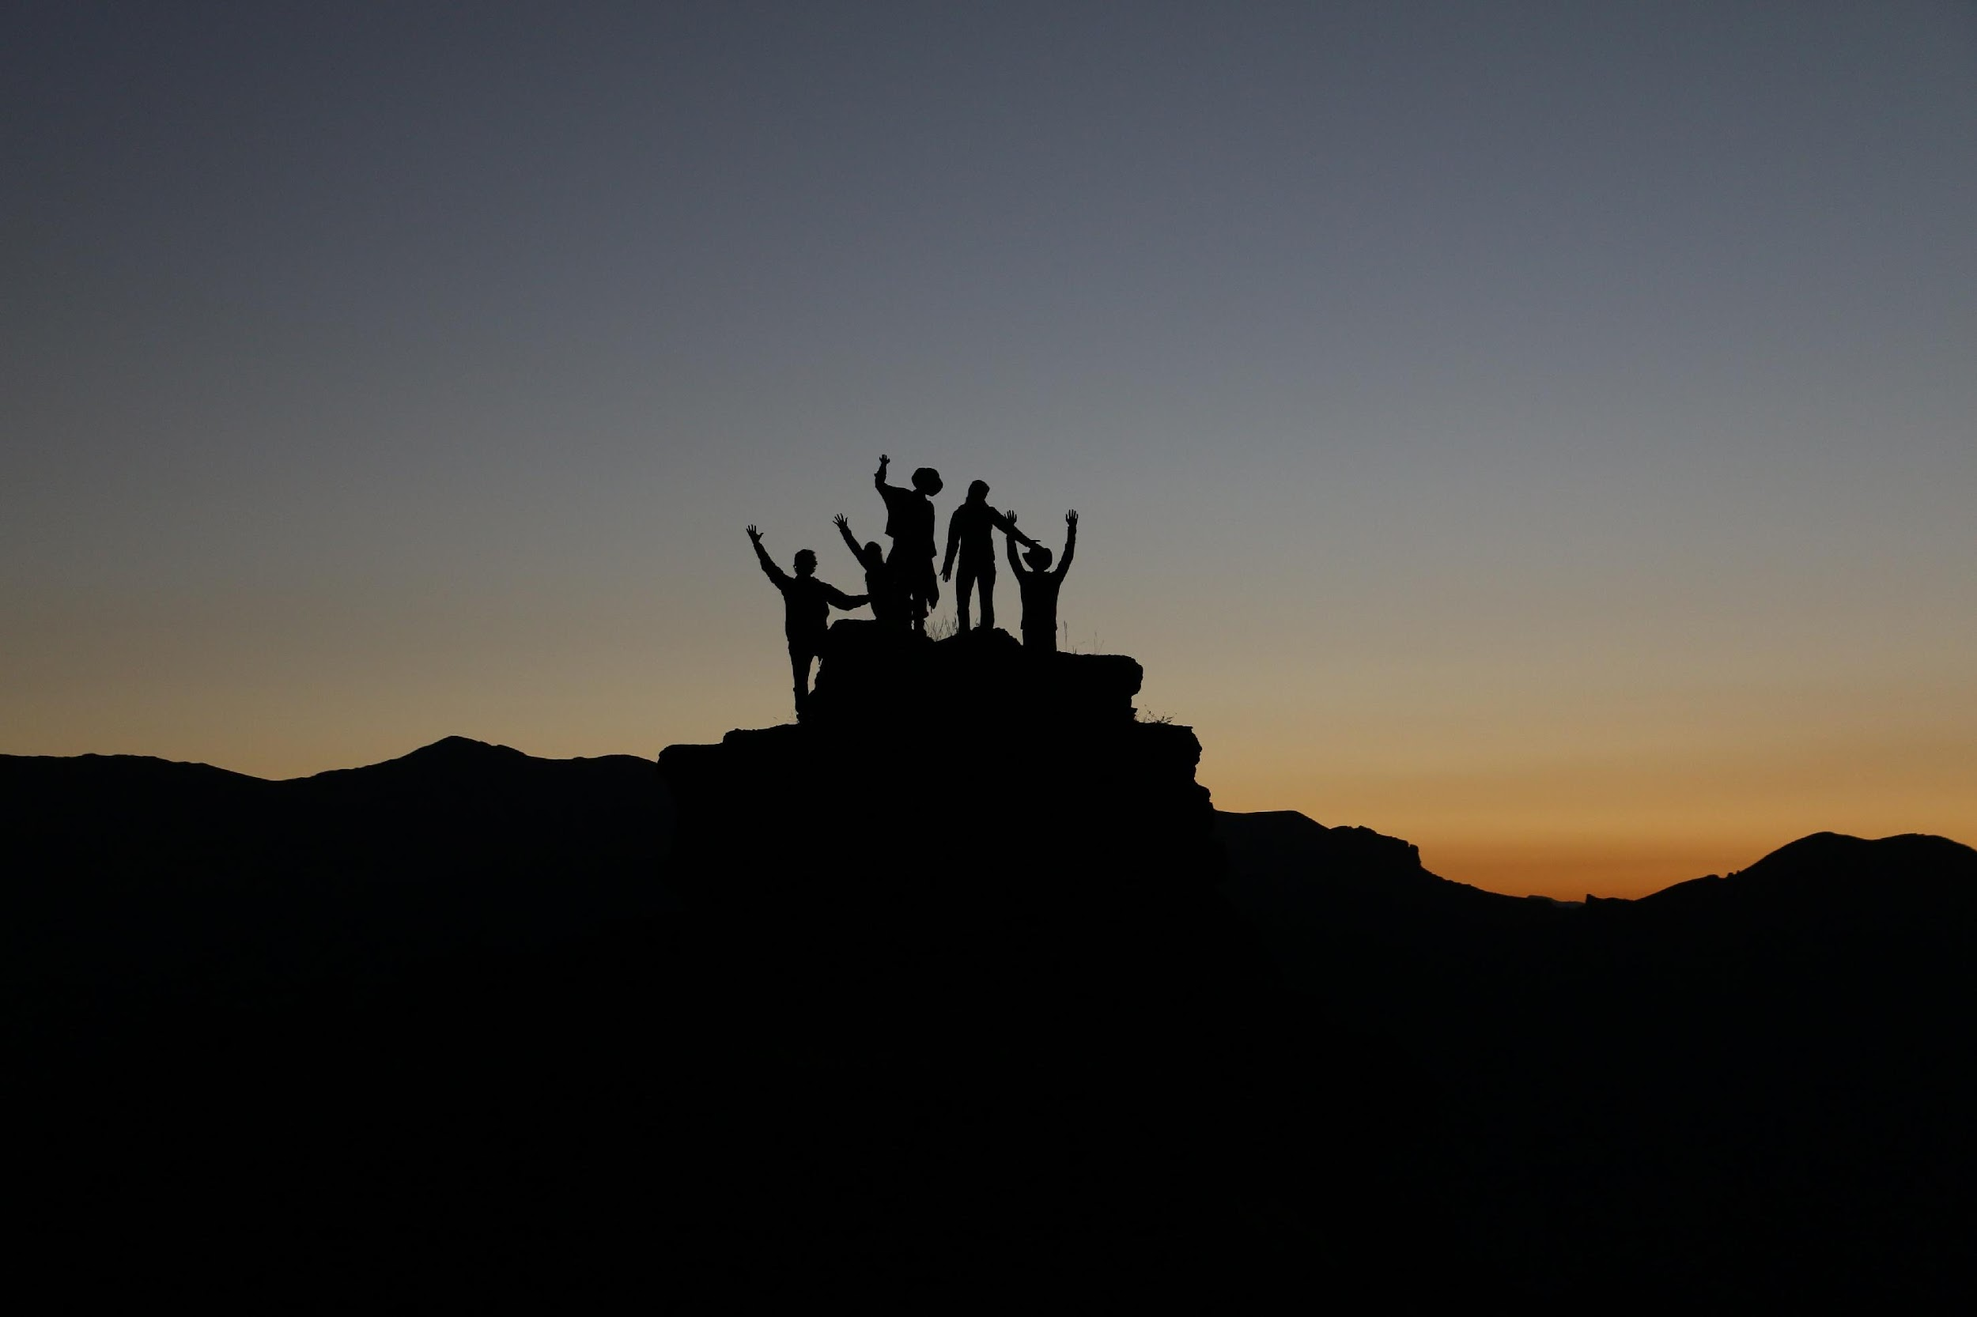
말씀의 능력을 신뢰할 때
기적은 일어납니다.(13절)

